Slide 1

一閃一閃消星星
組員：顏郁芩、林妤蒨、何芝儀、徐士雅、劉姿君

Slide 2
遊戲特色：交換星星就能消除
沒完成→計時與不計時模式
特殊連線
遇到的問題→交換部分
計分的BUG

Slide 3
玩法：以矩陣的格子數對應要選取的格子，按W(上)、S(下)、A(左)、D(右)決定要移往哪個方向，按下Enter鍵確認

Slide 4
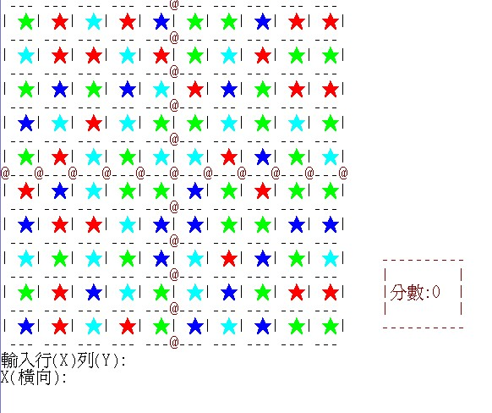

Slide 5
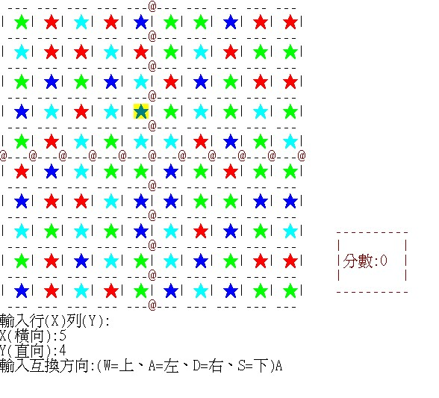

Slide 6
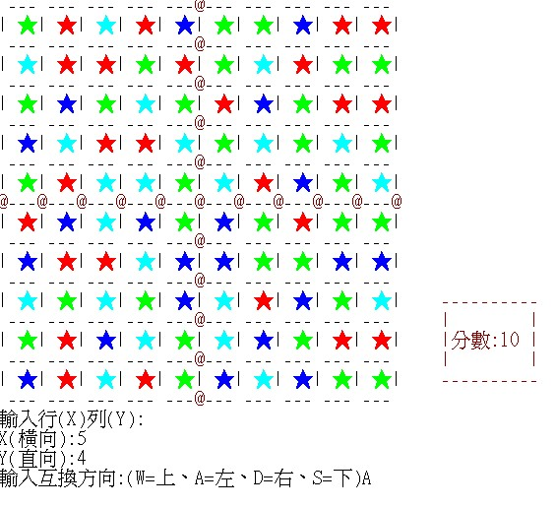

Slide 7
自己開發實現的功能：
直排檢查
橫排檢查
隨機落下
交換

Slide 8
分工：
顏郁芩-開發程式
劉姿君-Debug
徐士雅-PPT製作
林妤倩、何芝儀-書面報告

Slide 9
測資：
不用多說 開始玩!!!!

